Slide 1
Azure SQL Database - 一日上手實戰營 Daniel Tsai 蔡景鷹 首席技術架構師 微軟軟技術中心

Slide 2
Agenda
1分鐘搞懂 Azure SQL Database
Azure SQL Database Overview
Azure SQL Database 重要功能
Azure SQL Database 安全性
Managed Instance (受控實例)
如何監控效能- 工具介紹
Lesson Learned
客戶常見問題

Slide 3
1分鐘搞懂 Azure SQL Database

Slide 4

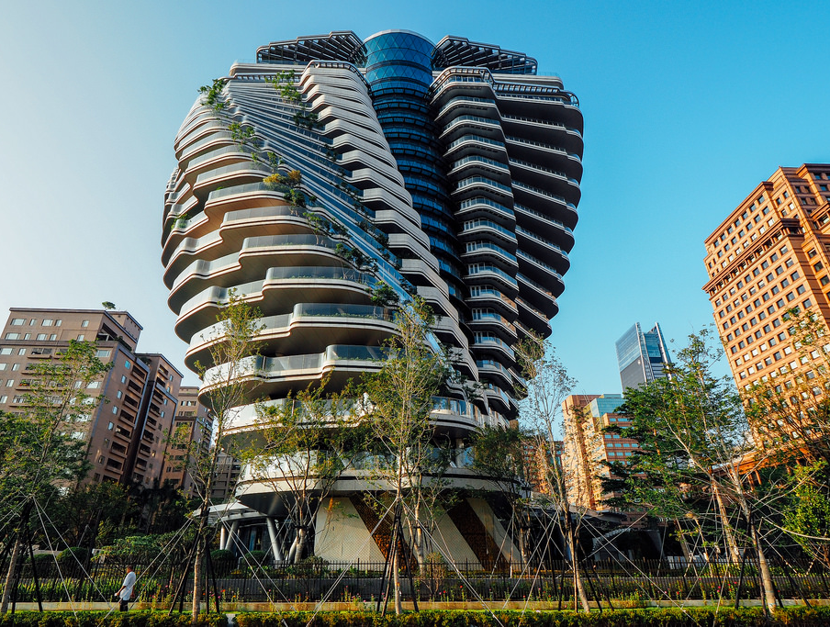

Azure sql db (paas)
Azure SQL VM
(IaaS)

Slide 5
Azure 平台的SQL Server 選項
Platform as a Service (PaaS)
租用資料庫
已經過最佳化，整體管理成本降到最低
您不需要管理升級
內建高可用性及備份
Microsoft 提供 99.99% 的可用性 SLA
Infrastructure as a Service (IaaS)
租用機器
高度控制及自訂系統，以解決應用程式的特定效能和可用
性需求
提供 99.95% 的可用性 SLA (僅涵蓋虛擬機器)

Slide 6
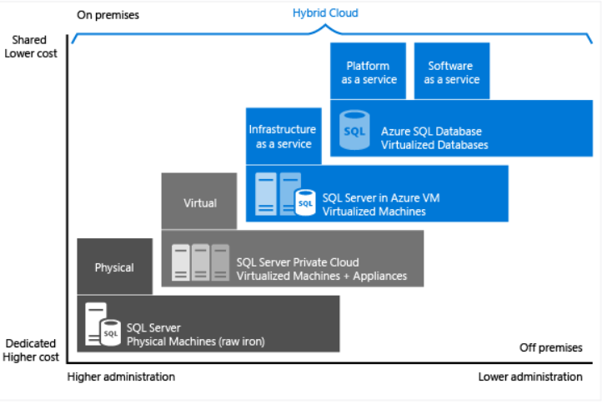
檢查點
請選擇 Azure SQL Database 如果…
請選擇 SQL Server on Azure VMs 如果…

Slide 7
Azure 平台的SQL Server 選項
 | Azure SQL Database | Azure Virtual Machine SQL Server | Azure SQL Database Managed Instance (MI)
最適合 : | 想要使用最新穩定 SQL Server 功能，而且開發與行銷階段有時間限制的新雲端式設計應用程式 | 需要幾乎無需進行任何變更即可快速移轉至雲端的現有應用程式。 當您不想購買內部部署 SQL Server 非生產硬體時的快速開發和測試案例 | 想要在最少變更的情況下使用最新穩定 SQL Server 功能，而且會移轉到雲端的新應用程式或現有內部部署應用程式
 | 需要內建高可用性、災害復原及資料庫升級的團隊 | 可以設定、微調、自訂及管理高可用性、災害復原及修補 SQL Server 的團隊。 某些所提供的自動化功能大幅簡化了這部分 | 與 Azure SQL Database 邏輯伺服器上的資料庫相同
 | 最多 100 TB 的資料庫 | 具有高達 64 TB 儲存空間的 SQL Server 執行個體。 執行個體可以支援所需數量的資料庫 | 與 Azure SQL Database 邏輯伺服器上的資料庫相同
擁有權的總成本： | 排除硬體成本，並降低管理成本。 | 排除硬體成本 | 與 Azure SQL Database 邏輯伺服器上的資料庫相同

Slide 8
Microsoft Azure SQL Database Overview

Slide 9
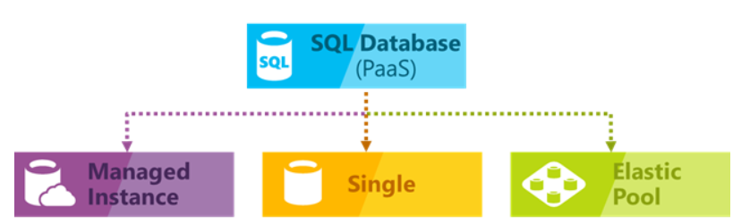
什麼是 Azure SQL Database?

Slide 10
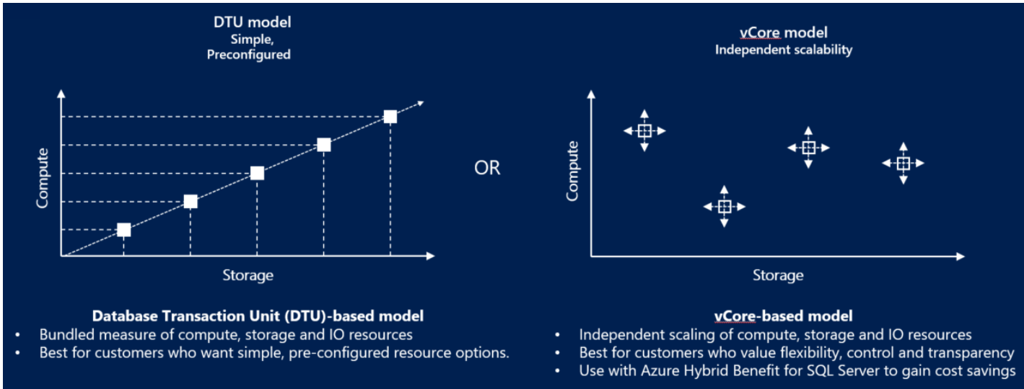
vCore vs. DTU
DTU 轉 vCoes : 標準層中每 100 DTU 需要一般用途層至少 1 個虛擬核心; 進階層中每 125 DTU 需要商務關鍵性層至少 1 個虛擬核心。

Slide 11
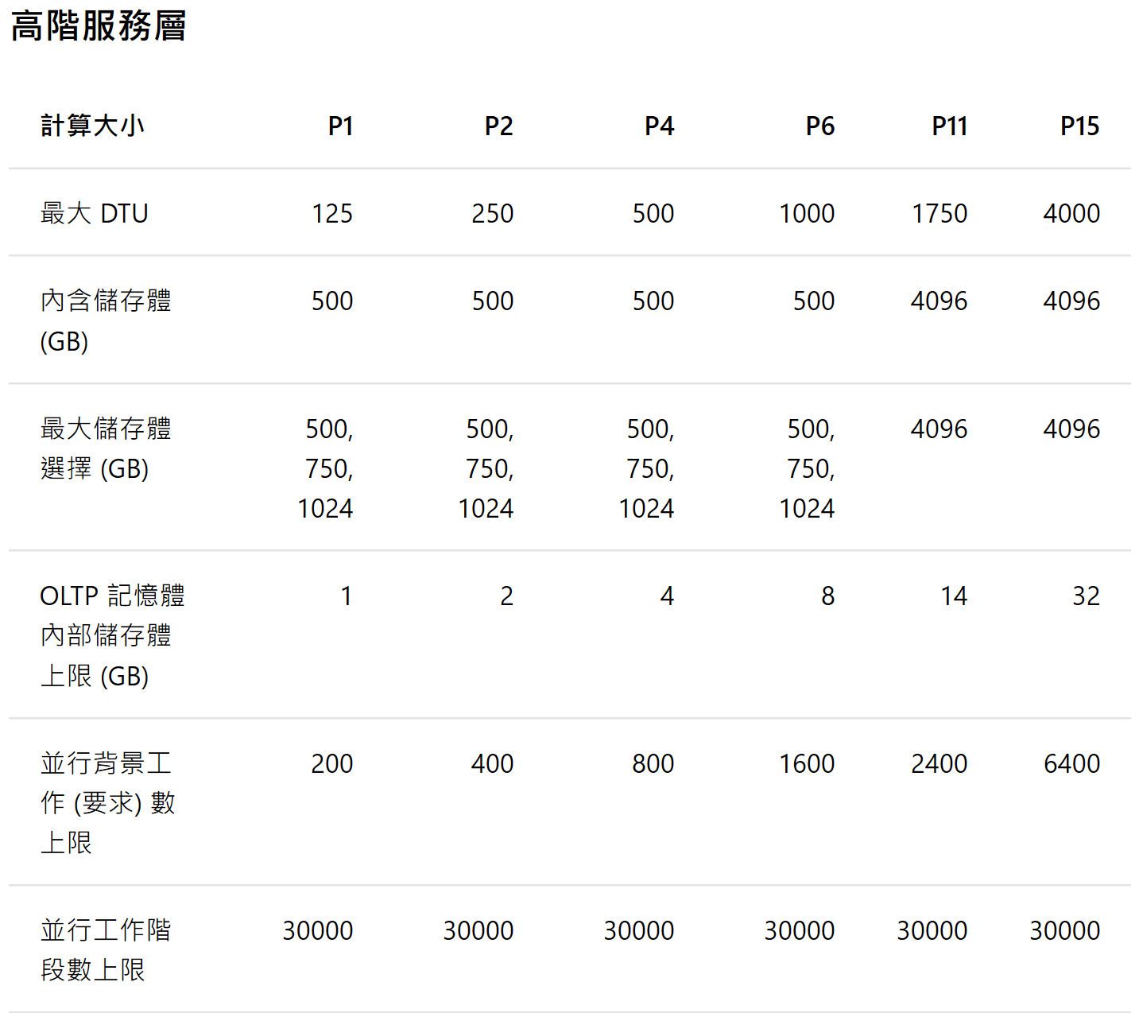
基於 DTU 的定價層
Azure SQL Database 定價 基於DTU 資源階制
vCore虛擬核心資源限制

Slide 12
基於 vCore 的定價層
一般目的服務層 (GP_):
大部分的商業工作負載，專供大部分的一般工作負載使用
Remote SSD
IO latency (approximate) 5-7 ms (write) ; 7-10 ms (read)
商務關鍵性服務層 (BC_):
基礎 SSD 儲存體要有低延遲的回應 (平均 1 至 2 毫秒)、能夠在基礎結構失敗時快速復原，或需要將報表、分析和唯讀查詢卸載至主要資料庫的免費可讀次要複本。
Local SSD
IO latency (approximate) 1-2 ms (write) ; 1-2 ms (read)
超大規模服務層 (HS_):
最多100 TB資料庫
近乎即時資料庫備份 (Azure Blob 儲存體中的檔案快照集)，不影響資源 IO

Slide 13
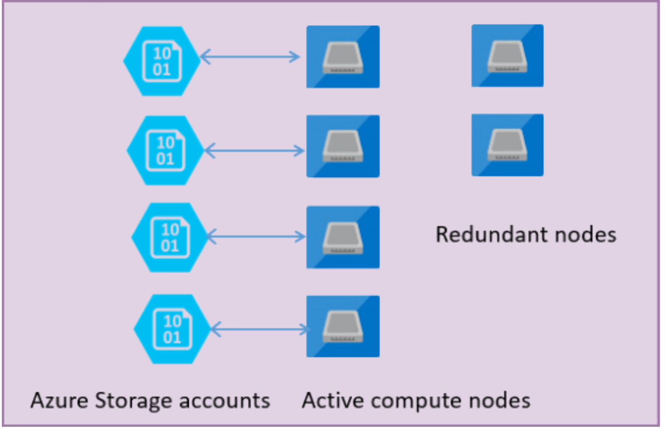
一般目的服務層 (General purpose)

Slide 14
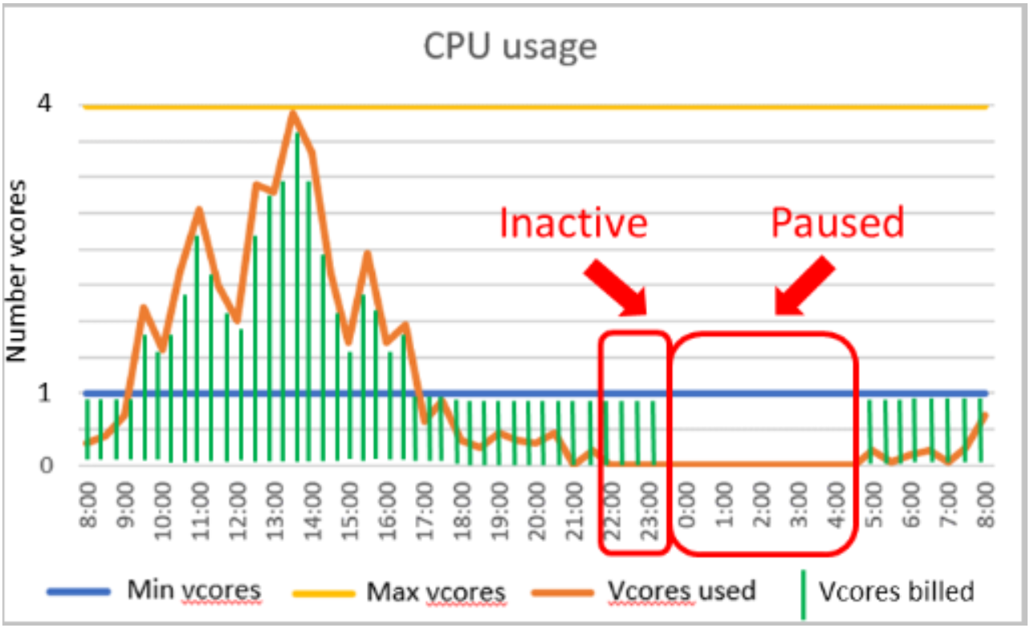
無伺服器(Serverless)
自動暫停(Auto pausing)
工作階段數 = 0
CPU = 0
計費模式
以秒計費

Slide 15
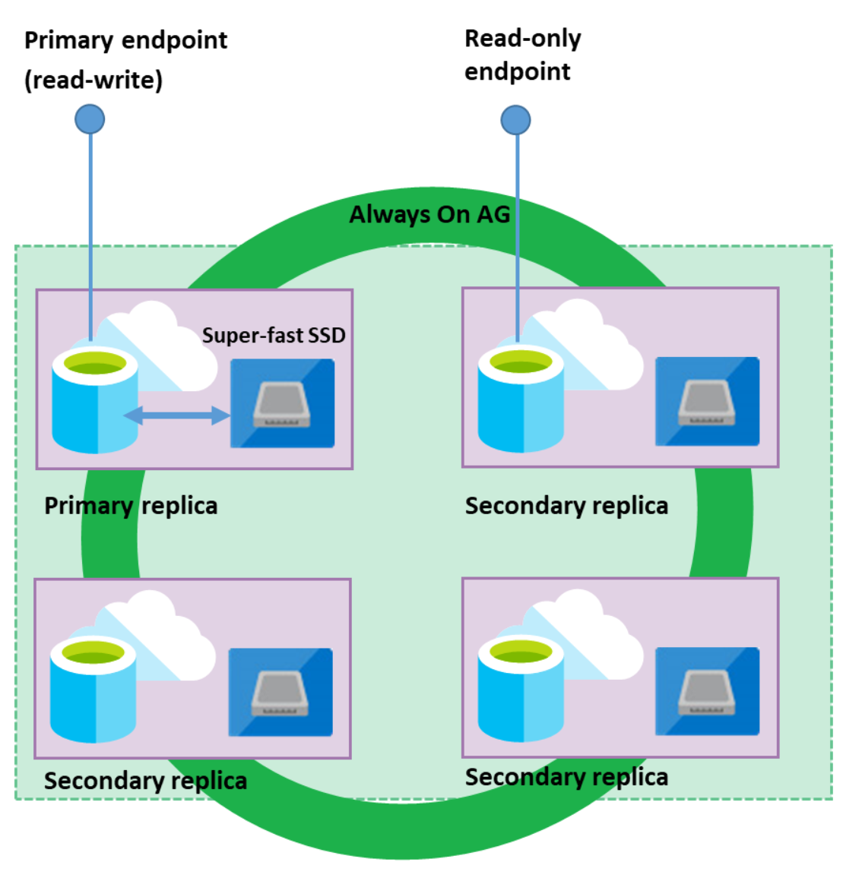
商務關鍵性服務層 (Business Critical)

Slide 16
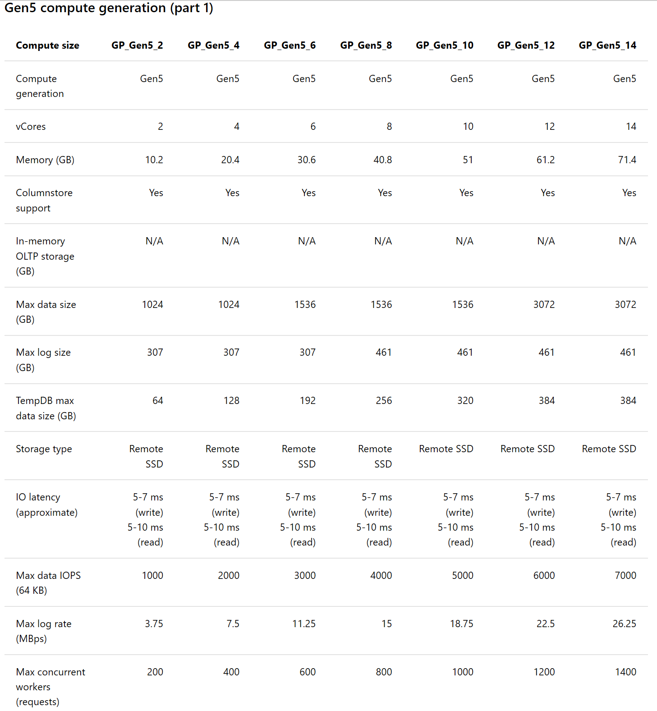

Slide 17
Sql database 服務層比較
Service tier | General purpose |  | Business critical |  | Hyperscale
Best for | Most budget-oriented workloads |  | Critical business applications with high IO requirements. |  | OLTP and HTAP workloads with highly scalable storage and read-scale requirements
Deployment option | Single / Elastic Pools | Managed Instance | Single / Elastic Pools | Managed Instance | Single
Compute tiers | Gen4: 1 to 24 vCore Gen5: 2 to 80 vCore Serverless: 1 to 4 vCore | Gen4: 4 to 24 vCore Gen5: 4 to 80 vCore | Gen4: 1 to 24 vCore Gen5: 2 to 80 vCore | Gen4: 4 to 24 vCore Gen5: 4 to 80 vCore | Gen4: 1 to 24 vCore Gen5: 2 to 80 vCore
Storage | Premium remote |  | Local SSD |  | Local SSD Cache
 | 32GB – 4TB per instance | 32GB – 8TB per instance | 32GB – 4TB per instance | 32GB – 4TB per instance | Scale from 10GB to 200TB of storage in 1GB increments
In-Memory | Not supported |  | Supported |  | Not supported
Read-write IO | ~2ms for all data access |  | <0.5ms for all data access |  | <0.5ms for hot data access ~2ms otherwise
Availability | 2 read replicas |  | 3 replicas, 1 read-scale replica, zone-redundant HA |  | Primary read/write replica + up to 4 read replicas
Backups | RA-GRS, 7-35 days (7 days by default) |  | RA-GRS, 7-35 days (7 days by default) |  | LRS, ZRS, RA-GRS, 7-35 days (7 days by default)

Slide 18
自動暫停與繼續
Online
Pausing
Paused
Resuming
如果下列條件在自動暫停延遲的持續時間內全部成立，就會觸發自動暫停:
Sessions = 0
CPU usage = 0
1
4
1
進行末端日誌備份
分離資料庫檔案
終止 SQL 實體
停止計算計費
2
3
接收到登入資訊
3
2
開始計算費用
啟動 SQL 實體
附加資料庫檔案
4

Slide 19
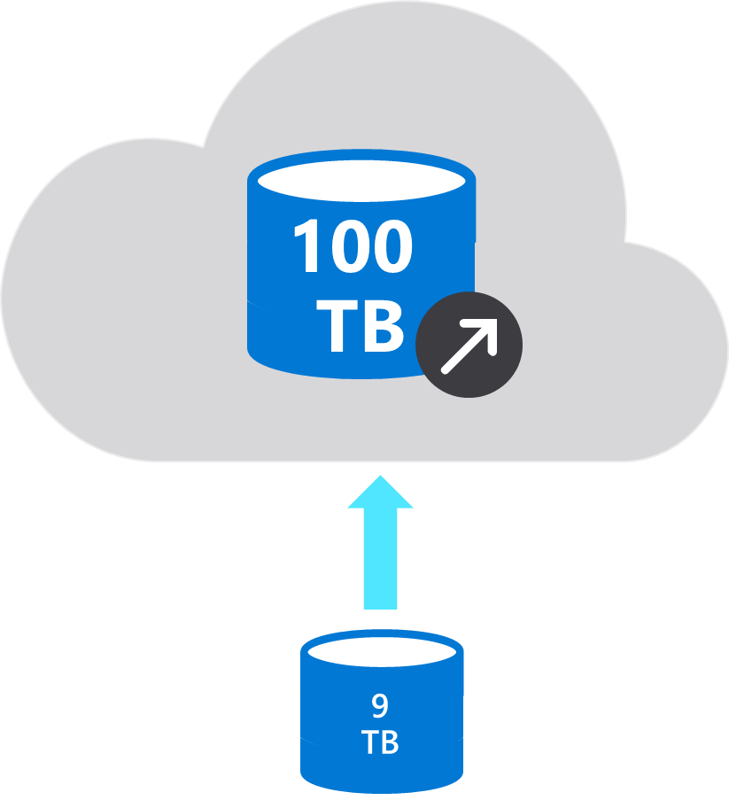
超大規模(Hyperscale)
Hyperscale 是一種全新的、高度可擴展的服務層，可按需適應您的工作負載需求，每個資料庫自動擴展至 100TB。
儲存動態適應您的工作負載需求，自動擴展至 100TB。
提供一個或多個額外的運算節點來為您的唯讀(Read Only)工作負載提供服務，並將它們用作熱備援(hot-standby)，以防發生故障轉移。
在常態時間內執行操作，而不管資斗操作的大小。
運算和儲存資源可在不犧牲效能的情況下快速、獨立地擴展。

Slide 20
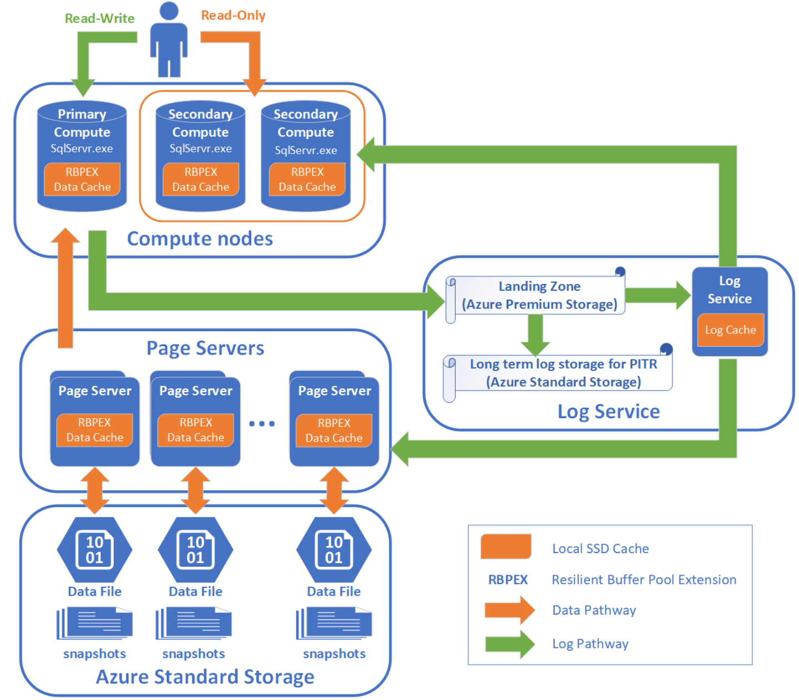
超大規模(Hyperscale)
架構

Slide 21
Azure 平台的SQL Server 選項
功能 | 基本 | 標準 | 進階 | 一般用途 | 業務關鍵
從備份進行時間點還原 | 7 天內的任何還原點 | 35 天內的任何還原點 | 35 天內的任何還原點 | 設定期間內的任何還原點 (最多 35 天) | 設定期間內的任何還原點 (最多 35 天)
從異地複寫備份進行異地還原 | ERT < 12 小時 RPO < 1 小時 | ERT < 12 小時 RPO < 1 小時 | ERT < 12 小時 RPO < 1 小時 | ERT < 12 小時 RPO < 1 小時 | ERT < 12 小時 RPO < 1 小時
自動容錯移轉群組 | RTO = 1 小時 RPO < 5 秒 | RTO = 1 小時 RPO < 5 秒 | RTO = 1 小時 RPO < 5 秒 | RTO = 1 小時 RPO < 5 秒 | RTO = 1 小時 RPO < 5 秒
Estimated Recovery Time (ERT) 預估復原時間
Recovery Time Object (RTO) 復原時間目標
Recovery Point Object (RPO)復原點目標

Slide 22
Lab1: 建立 Azure SQL Database

Slide 23
Lab2: 建立防火牆規則

Slide 24
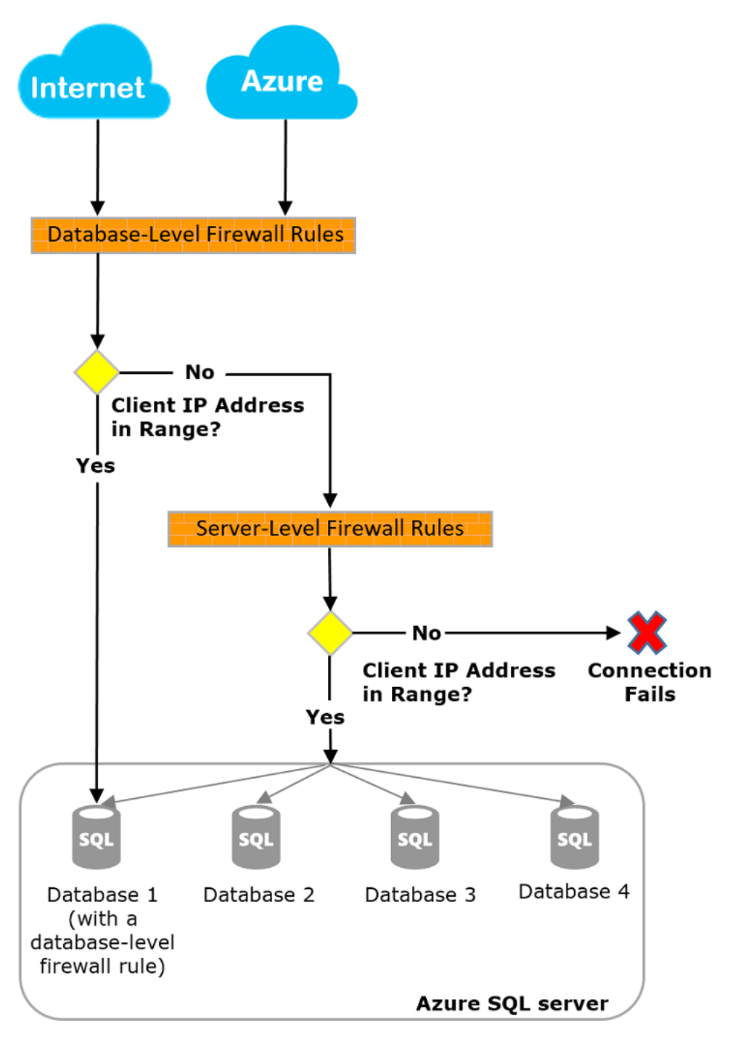
Azure SQL Database IP 防火牆設定
從網際網路連線
檢查要求的 IP 位址是否在資料庫層級防火牆規則中
檢查伺服器層級防火牆規則。
如果要求的 IP 位址不在任何資料庫層級或伺服器層級
防火牆規則指定的範圍內，連線要求會失敗。
從 Azure 連線

Slide 25
Lab3: 使用 SSMS 連線到資料庫

Slide 26
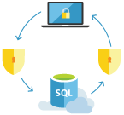
連接和身份驗證
允許使用 TCP/IP 連接的虛擬網路服務端點和規則。
Azure SQL Database 不會有 dynamic ports, 僅會透過連接埠 1433
指定特定範圍的 IP 位址
服務器層級防火牆
資料庫層級防火牆
從 Azure 連線
允許應用程式從 Azure 連接到您的 Azure SQL Server，
必須啟用 Azure 連接。

Slide 27
連接和身份驗證
用戶端程式是在 Azure 雲端界限「外部」或「內部」執行?
外部： 在桌上型電腦上執行的用戶端
連接埠 1433 是裝載您的 SQL Database 用戶端應用程式的桌上型電腦上唯一必須開啟的連接埠。
內部： 在 Azure 上執行的用戶端
使用 直接路由 的路由與 SQL Database 伺服器互動。 建立連線之後，
用戶端和資料庫之間的進一步互動未牽涉到 Azure SQL Database Gateway。
需要開 NSG Outbound Rules，動態識別的連接埠號碼範圍為 11000-11999

Slide 28
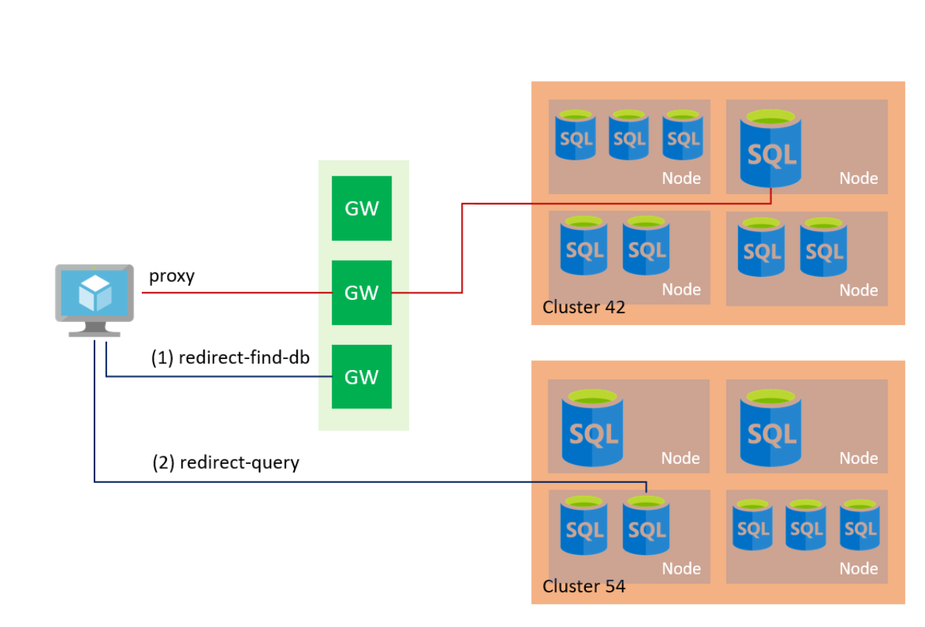
連接架構

Slide 29
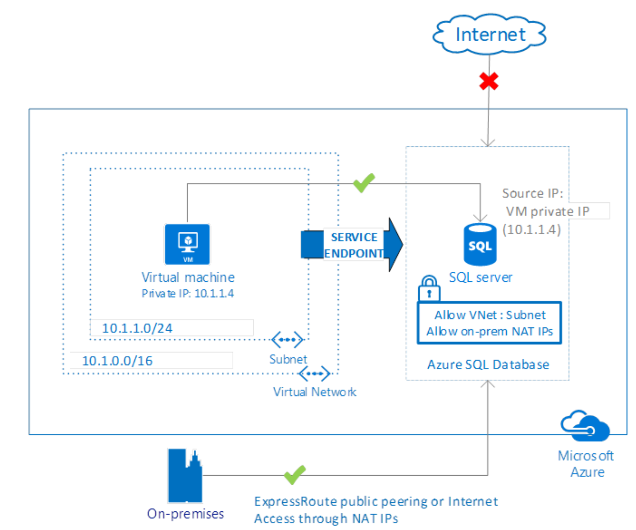
連接和身份驗證
虛擬網路服務端點和規則

Slide 30
連接和身份驗證
SQL Database 支援兩種驗證 (authentication) 類型 :
SQL 驗證
Azure Active Directory 驗證
Azure Active Directory Password
Azure Active Directory Integrated
Azure Active Directory Universal with Multi-Factor Authentication
Azure Active Directory access token

Slide 31
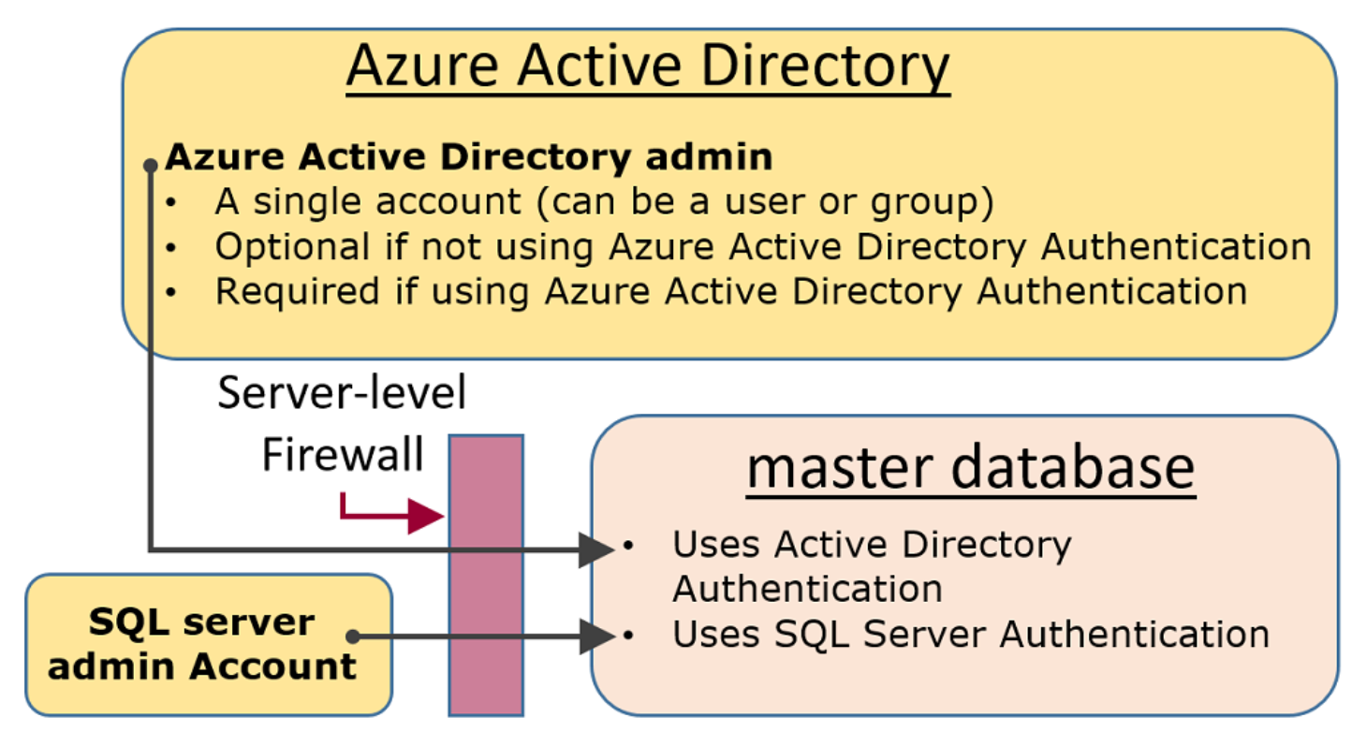
系統管理員存取路徑

Slide 32
額外的特殊角色
dbmanager (資料庫建立者) 是virtual master database中的資料庫角色
建立資料庫層級的登入
CREATE LOGIN Daniel WITH PASSWORD = 'P@ssw0rd';
在virtual machine上建立使用者
CREATE USER Daniel FROM LOGIN Daniel;
加入成員到 dbmanager
ALTER ROLE dbmanager ADD MEMBER Daniel;

Slide 33
額外的特殊角色
Loginmanager (登入管理員) 是virtual master database的資料庫角色
建立伺服器層級的登入
在virtual master or contained user 中建立使用者(首選)
加入到 dbmanager 語法
ALTER ROLE loginmanager ADD MEMBER Daniel;

Slide 34
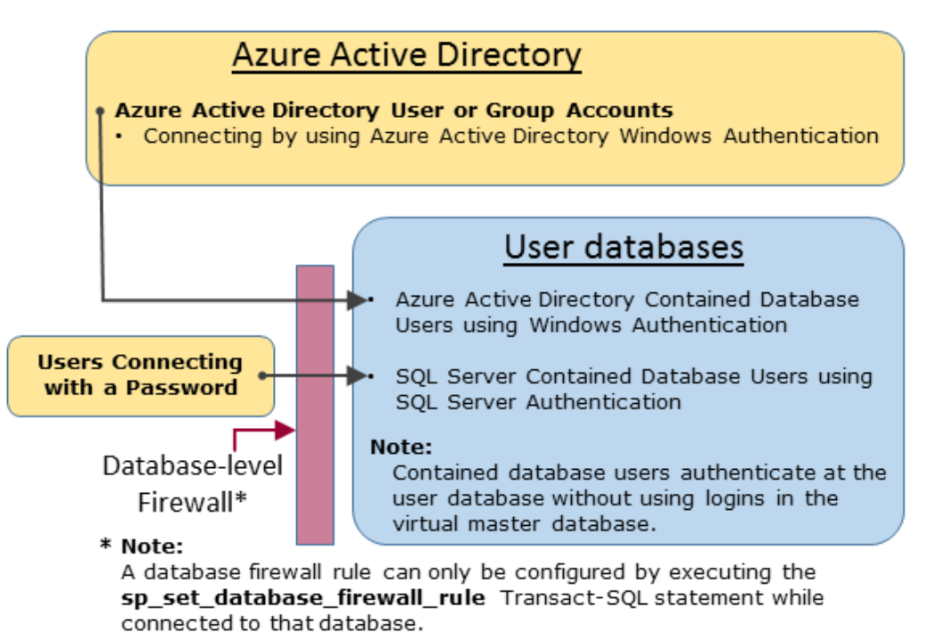
非系統管理員存取路徑

Slide 35
Lab4: 建立資料庫使用者

Slide 36
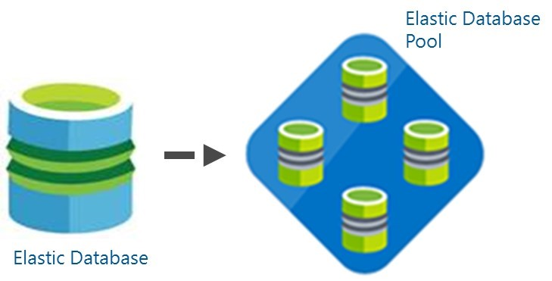
什麼是SQL Database 彈性集區？
SQL Database 彈性集區是簡單、符合成本效益的解決方案，可用來管理及調整使用需求變化不定且無法預測的多個資料庫。

Slide 37
什麼是SQL Database 彈性集區？
在集區內，會給予個別資料庫彈性以在設定的參數內自動調整
負載量大時，資料庫可以取用更多的資源以滿足需求;
負載較輕的資料庫取用較少的資源

Slide 38
Lab5: 建立彈性集區

Slide 39
Azure SQL Database 重要功能
Database backup
Point In Time Restore
Long-term backup retention (LTR)
Scale up/down
Geo-replication
Read scale-out
Data sync
Accelerated Database Recovery (ADR)

Slide 40
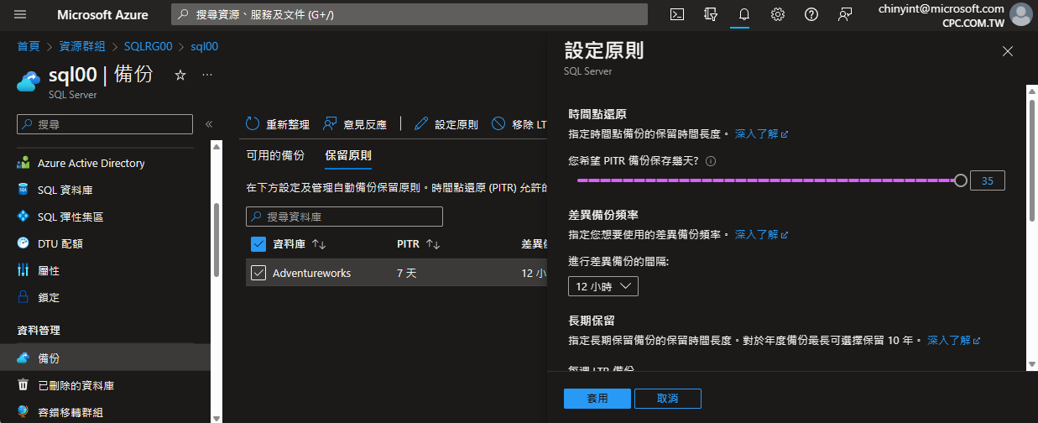
資料庫備份
自動備份
每周一次完整備份
每12或24小時一次差異備份
每10分鐘交易記錄備份
保留期限
預設的備份保留是 7 天，最多可延長至 35 天
如果您的資料保護規則要求備份在 10 年 (最多 10 年) ，您可以針對單一資料庫和集區資料庫設定 長期保留 (LTR)

Slide 41
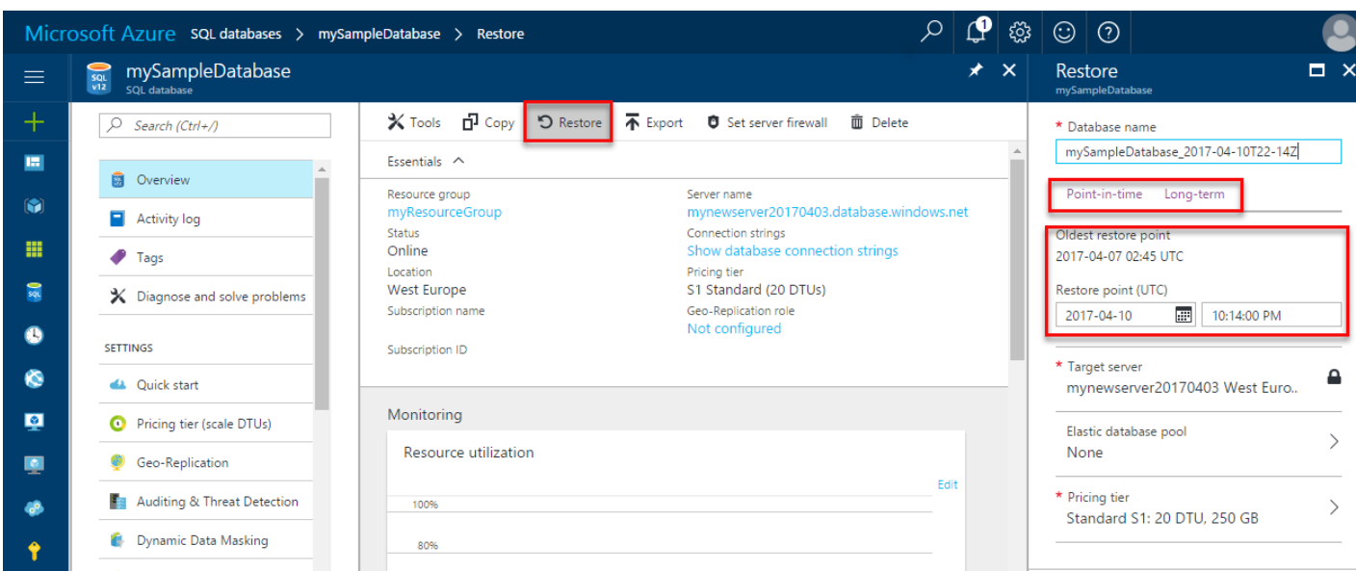
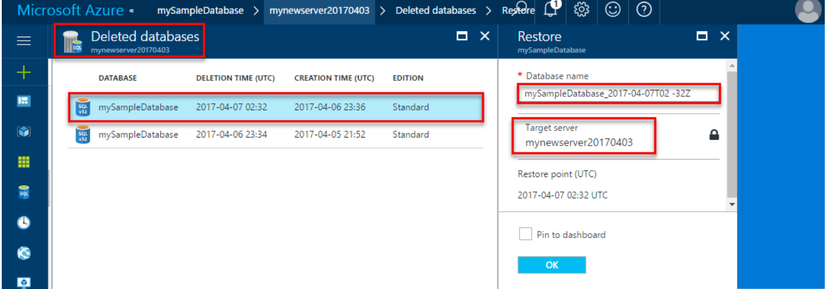
Point In Time Restore (PITR)

Slide 42
長期備份保留(LTR)
備份保留期限最大為 35 天
完整備份複製到異地備援儲存體 (RA-GRS)，最多10年備份
範例：
W=0, M=3, Y=0
每月的第 1 個完整備份會保留 3 個月。
W=12, M=0, Y=0
每個每週完整備份皆會保留 12 週。

Slide 43
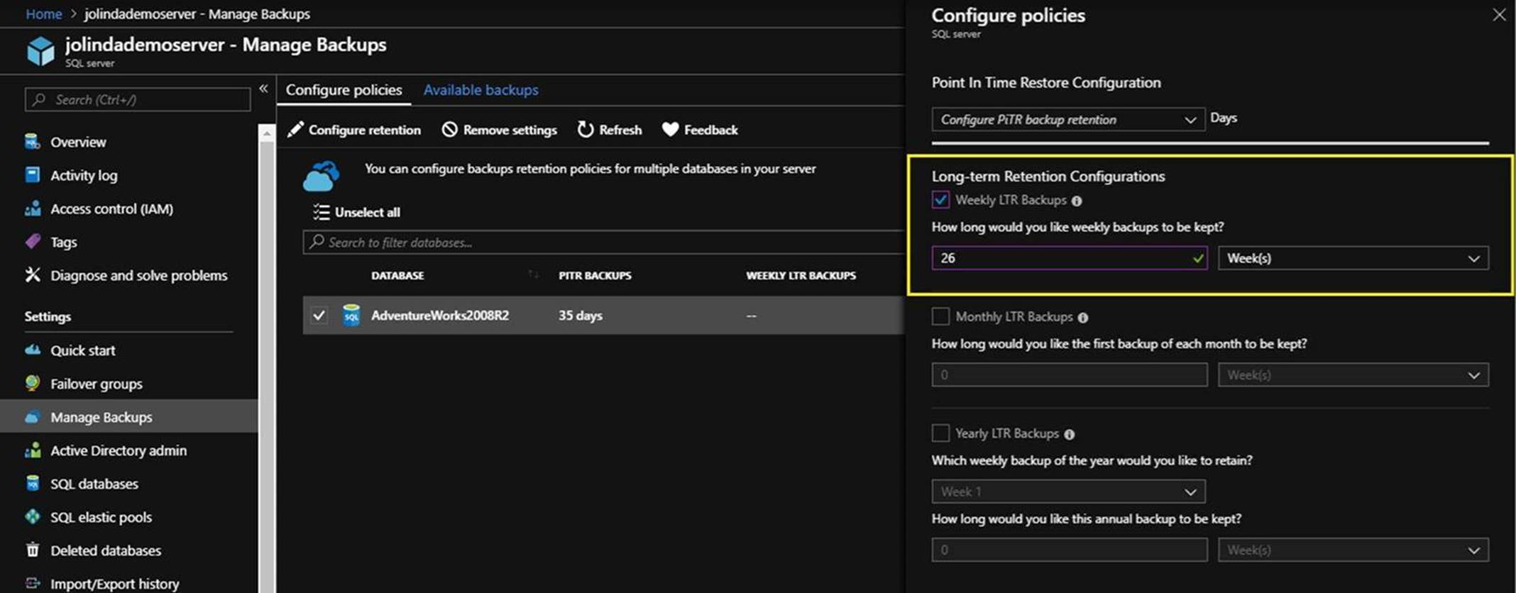
長期備份保留(LTR)
例如: 備份檔保留半年 (26週)，可以設定Weekly LTR為26週。
此時，每週一次的完整備份會複製到長期儲存體，並且保留半年 (26週)。

Slide 44
延伸問題
如果想 ”每天” 保留一份資料; 且須保留半年…
透過 Azure automatic runbook 每天執行匯出 bacpac 的 PowerShell
$SecurePassword=ConvertTo-SecureString "Password" –Vasplaintext –Vforce
New-AzureRmSqlDatabaseExport -ResourceGroupName “DemoRG” -ServerName “danieldemoserver" -DatabaseName "AdventureWorks2008R2" -StorageKeyType "StorageAccessKey" -StorageKey "BH4e8x9Eby9C+MhpTeucMdTrvBZ5L0wIwAsEWiSfOl3BxeS7JeBUJpZfTmgZXs3rxghdT3" -StorageUri "https://dbbackupsa.blob.core.windows.net/bacpacs/database01.bacpac" -AdministratorLogin "Jolinda" -AdministratorLoginPassword $SecurePassword

Slide 45
放大/縮小
是否隨時都可以調整 DB資源 (放大/縮小)
動態可伸縮性不同於自動縮放。
自動縮放
彈性集區: 允許資料庫根據各個資料庫的需要共享集區中的資源。
使用 PowerShell監控和擴展單個 SQL Database

Slide 46
Lab6: 調整單一資料庫資源

Slide 47
Geo-replication (主動式異地複寫)
情境: 快速災害復原、商務持續性、唯讀查詢
採用 非同步模式
鏈結 (Chaining): 您可以建立次要的次要(secondary of a secondary)來構建全球分佈式應用程序，並且需要提供對四個以上區域中的資料的唯讀存取權限
Auto failover Group (自動容錯移轉群組)

Slide 48
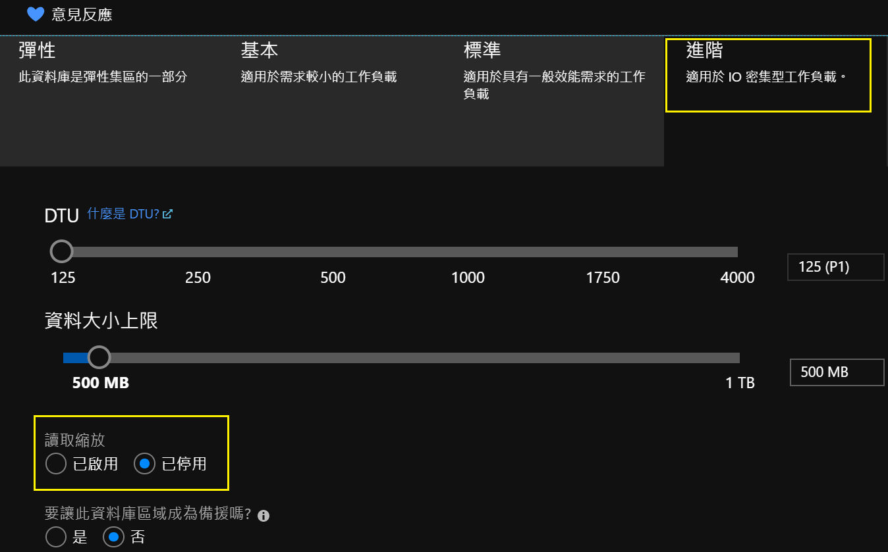
延伸功能: Read Scale-Out
Read Scale-out 可讓您使用唯讀複本的容量對 Azure SQL Database 唯讀工作負載進行負載平衡。
SELECT DATABASEPROPERTYEX(DB_NAME(), 'Updateability')
連線至唯讀複本:
Server=tcp:<server>.database.windows.net;Database=<mydatabase>;ApplicationIntent=ReadOnly;User ID=<myLogin>;Password=<myPassword>;Trusted_Connection=False; Encrypt=True;

Slide 49
注意事項
升級時，我們建議您先升級次要資料庫，然後再升級主要資料庫。 降級時，順序相反︰
降級時，順序相反︰先降級主要資料庫，然後再降級次要資料庫。
建議您次要複本的規格 (DTU or vCore定價) 至少與主要複本相同。減少延遲及無法使用的風險

Slide 50
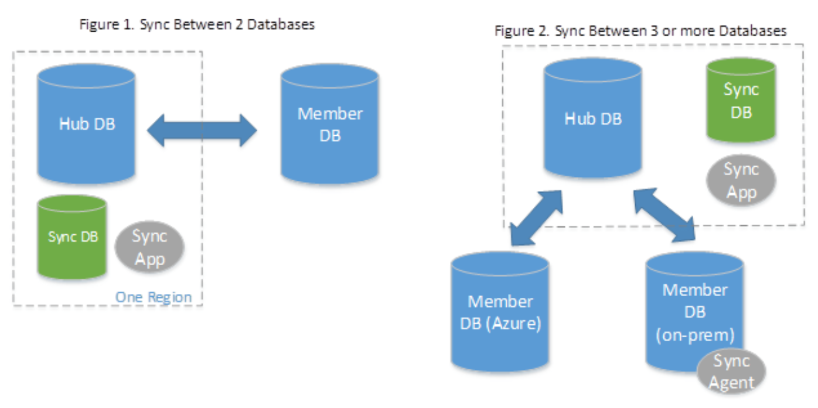
SQL Data Sync
情境: 考慮移轉至雲端或部分應用程式放在Azure、分散式應用程式分散工作負載、輕鬆地讓全世界各個區域中的資料庫保持同步
資料同步如何運作？
以觸發程序為基礎、追蹤資料變更、同步處理資料、解決衝突
通過資料同步代理將資料與本地 SQL Server 資料庫同步

Slide 51
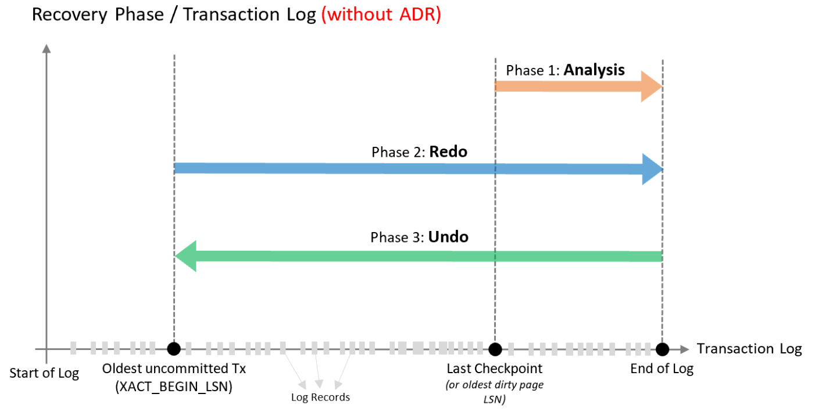
傳統資料庫復原程序

Slide 52
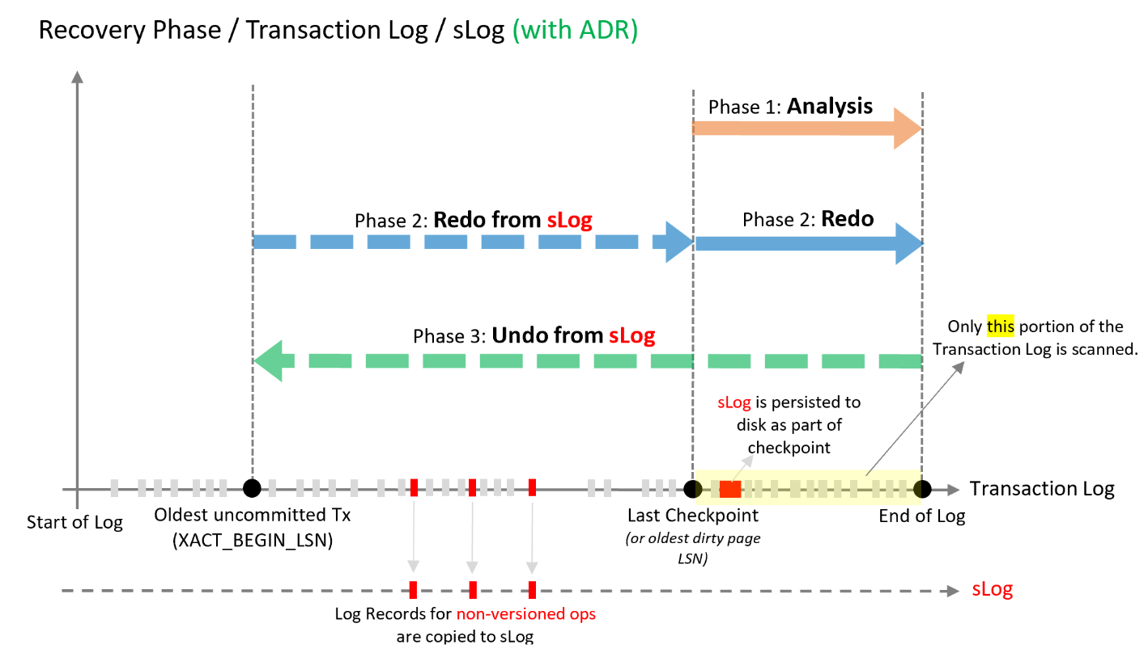
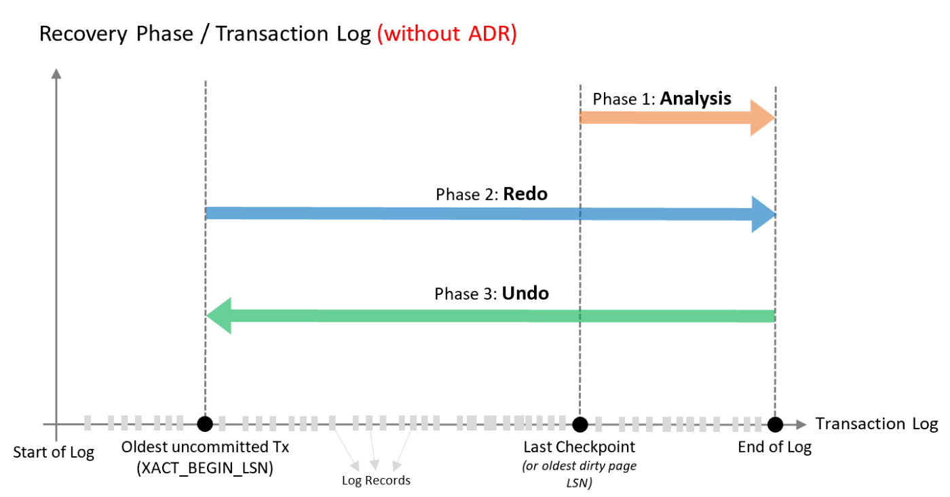
Accelerated Database Recovery (ADR)

Slide 53
Microsoft Azure SQL Database安全性

Slide 54
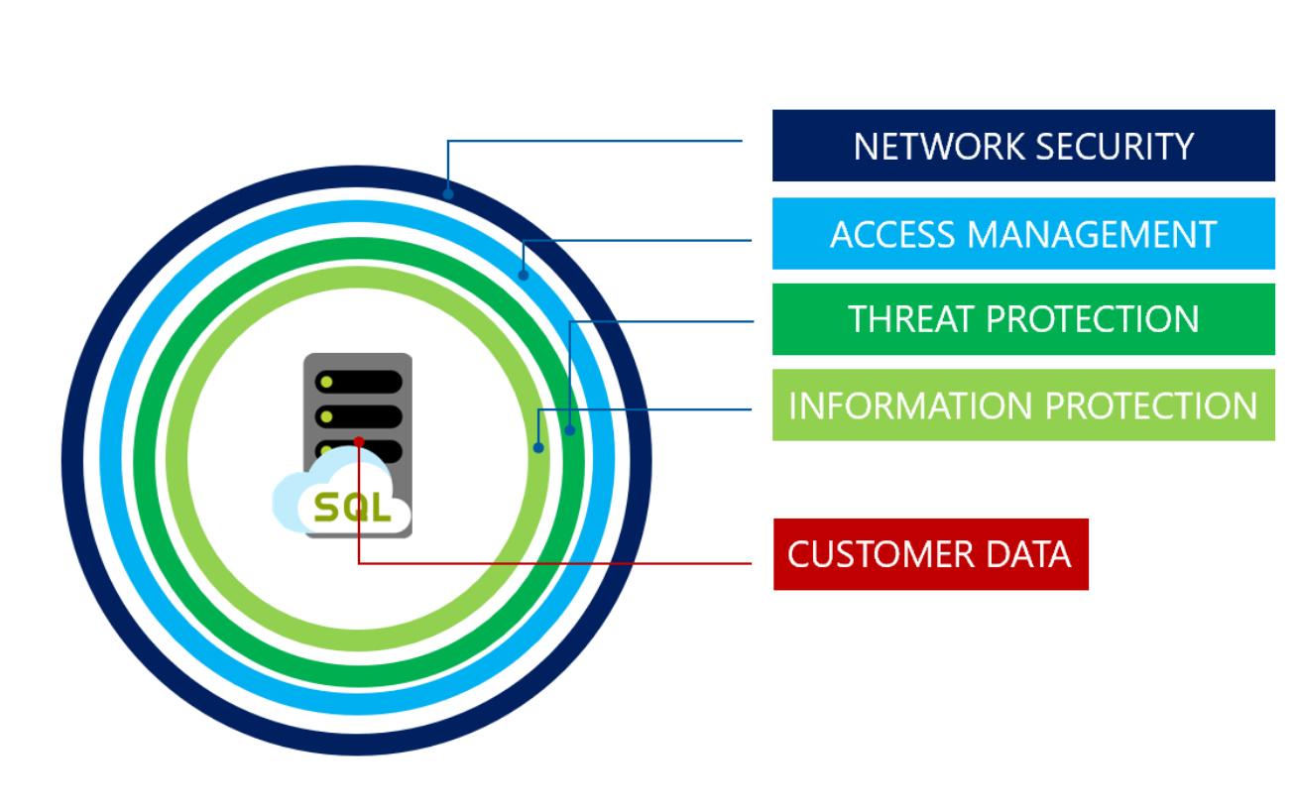
Azure SQL database安全功能

Slide 55
稽核
保留選定事件的稽核線索
報告資料庫活動
分析報告

Slide 56
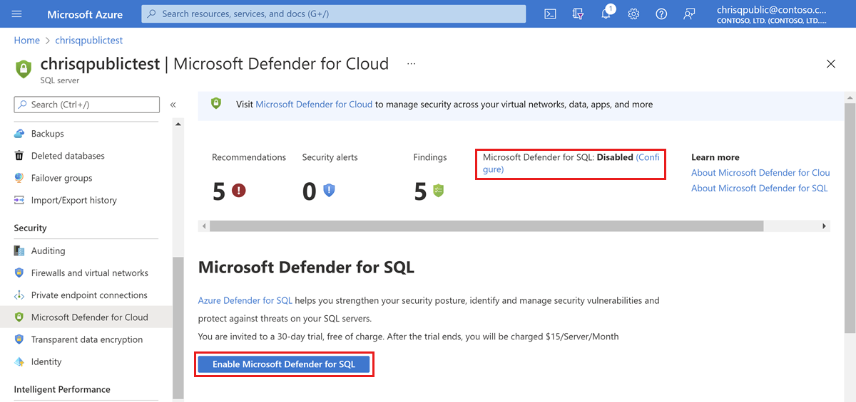
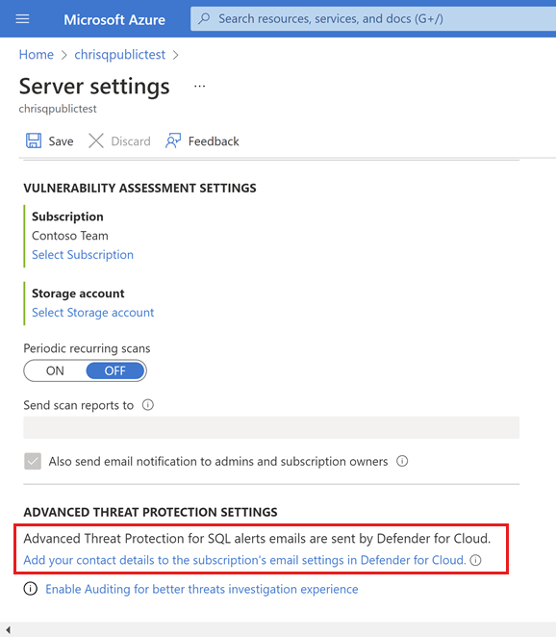
威脅檢測

Slide 57
Lab7: 設定資料庫稽核 (Auditing)

Slide 58
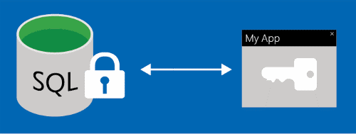
Always Encrypted
藉由資料庫加密來保護 SQL Database 中的機密資料。 (Client-side)
加密資料之後，只有具備金鑰存取權的用戶端應用程式或應用程式伺服器才可以存取純文字資料。

Slide 59




Always Encrypted
1. Generate CEKs & Master Key
Column Encryption Key
(CEK)
Column
Master Key
(CMK)
2. Encrypt CEK
Encrypted
CEK
Security
Officer
CMK Store:
Certificate Store
HSM
Azure Key Vault
…
CMK
3. Store Master Key

Slide 60
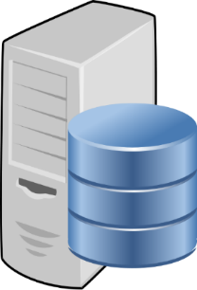
Always Encrypted
4. Establish metadata
Encrypted
CEK
Database
CREATE TABLE [dbo].[Suppliers](
[SupplierID] [int] NOT NULL,
[SupplierName] [nvarchar](100) COLLATE Latin1_General_100_BIN2
ENCRYPTED WITH ( COLUMN_ENCRYPTION_KEY = [CEK_Auto1],
ENCRYPTION_TYPE = Randomized,
ALGORITHM = 'AEAD_AES_256_CBC_HMAC_SHA_256') NOT NULL,
[SupplierReference] [nvarchar](20) COLLATE Latin1_General_100_BIN2
ENCRYPTED WITH ( COLUMN_ENCRYPTION_KEY = [CEK_Auto1],
ENCRYPTION_TYPE = Deterministic,
ALGORITHM = 'AEAD_AES_256_CBC_HMAC_SHA_256') NULL,
[BankAccountName] [nvarchar](50) NULL,
[BankAccountNumber] [nvarchar](20) NULL,
[PaymentDays] [int] NOT NULL
) ON [PRIMARY]
DBA

Slide 61
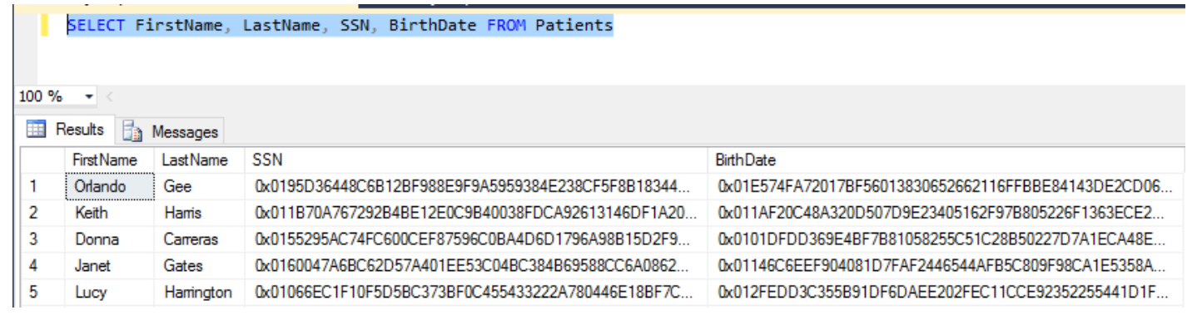
Always Encrypted
您現在可以在加密的資料行中看到純文字資料。
連接字串中啟用一律加密 Column Encryption Setting=Enabled
確認資料已加密

Slide 62
Client
SQL Server
or Azure SQL Database
FindAndPrintPatientInformation("111-22-3333")
Enhanced ADO.NET
exec sp_describe_parameter_encryption N'SELECT [SSN], [FirstName], [LastName], [BirthDate] FROM [dbo].[Patients] WHERE [SSN] = @SSN;',N'@SSN char(11)'
cmd.CommandText =
@"SELECT [SSN], [FirstName], [LastName], [BirthDate]
FROM [dbo].[Patients] WHERE [SSN] = @SSN;";
SqlParameter paramSSN = cmd.CreateParameter();
paramSSN.ParameterName = @"@SSN";
paramSSN.DbType = DbType.AnsiStringFixedLength;
paramSSN.Direction = ParameterDirection.Input;
paramSSN.Value = ssn;
paramSSN.Size = 11;
cmd.Parameters.Add(paramSSN);
SqlDataReader reader = cmd.ExecuteReader();
Param | Encrypted CEK Value | CMK Store Provider Name | CMK Path
@SSN |  | CERTIFICATE_STORE | Current User/ My/f2260…
EXEC sp_execute_sql
N'SELECT * FROM Patients WHERE SSN = @SSN'
, @params = N'@SSN VARCHAR(11)', @SSN=0x7ff654ae6d
Encryption metadata
Column | Encrypted CEK Value | CMK Store Provider Name | CMK Path
@Name |  | CERTIFICATE_STORE | Current User/ My/f2260…
Name | SSN
0x19ca706… | 0x7ff654ae…
0xfbd9ae… | 0x654ae6…
Result set (plaintext)
Name
Joanne
Result set
(ciphertext)
Name
0x19ca706fbd9

Slide 63
SQL Database Managed Instance (MI)

Slide 64
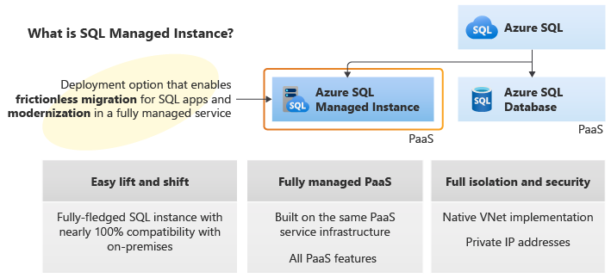
什麼是 SQL Database Managed Instance?

Slide 65
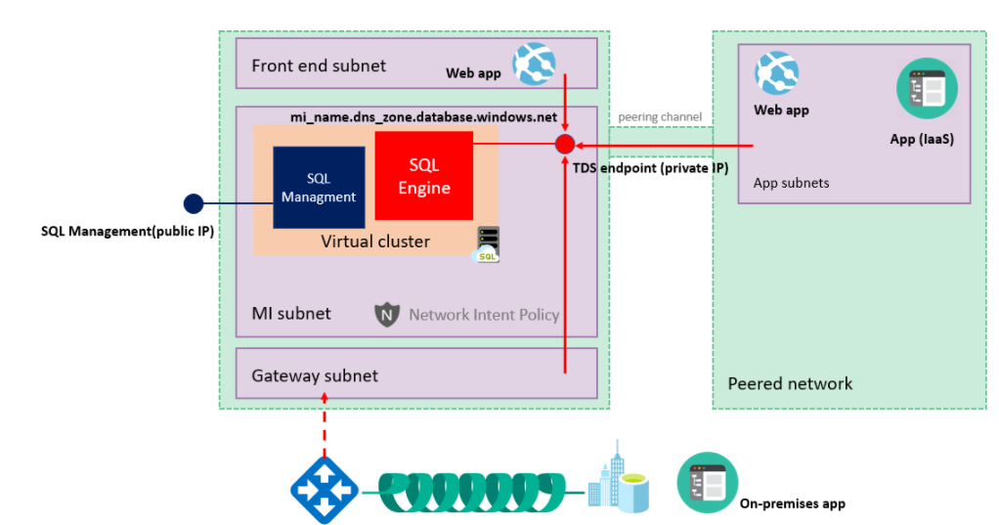
連接性
連接到 MI 的選項 :
使用ExpressRoute或 VPN Gateway 從 On-Prem 連接
Configure point-to-site peering with MI
來自與 MI 相同的 Vnet – 不同的子網路（透用 VM 或 Web 服務）
使用 Vnet 對等從不同的 Vnet互連
Configure Virtual Network peering

Slide 66
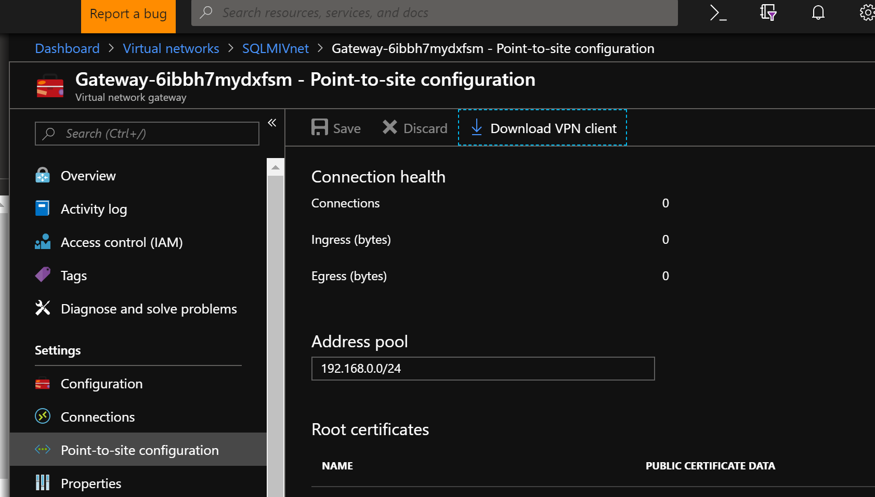
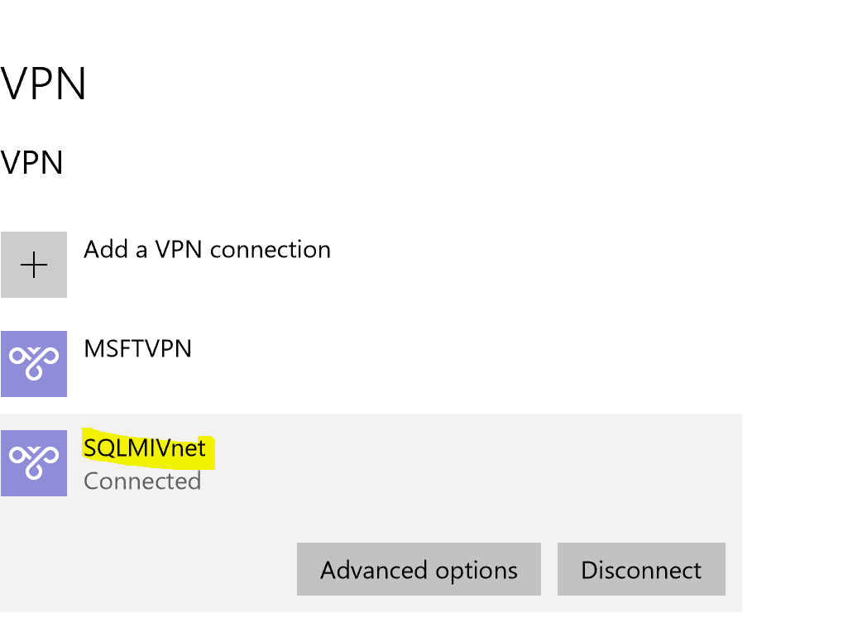
從內部部署(On-Prem)連接到Managed Instance

Slide 67
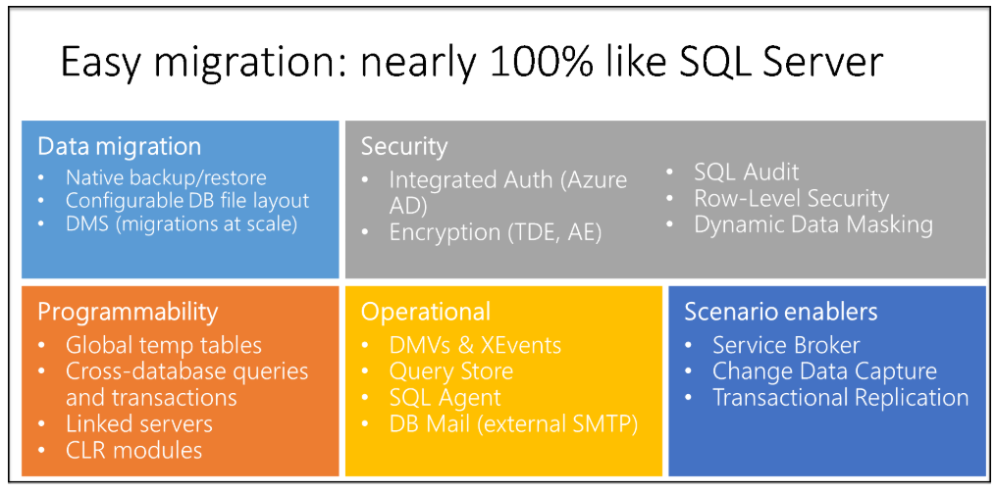
Managed Instance 支援的SQL 功能
幾乎可與最新 SQL Server 內部部署環境 (Enterprise Edition) 資料庫引擎 100% 相容，並提供原生虛擬網路 (VNet) 實作，可解決常見的安全性考量

Slide 68
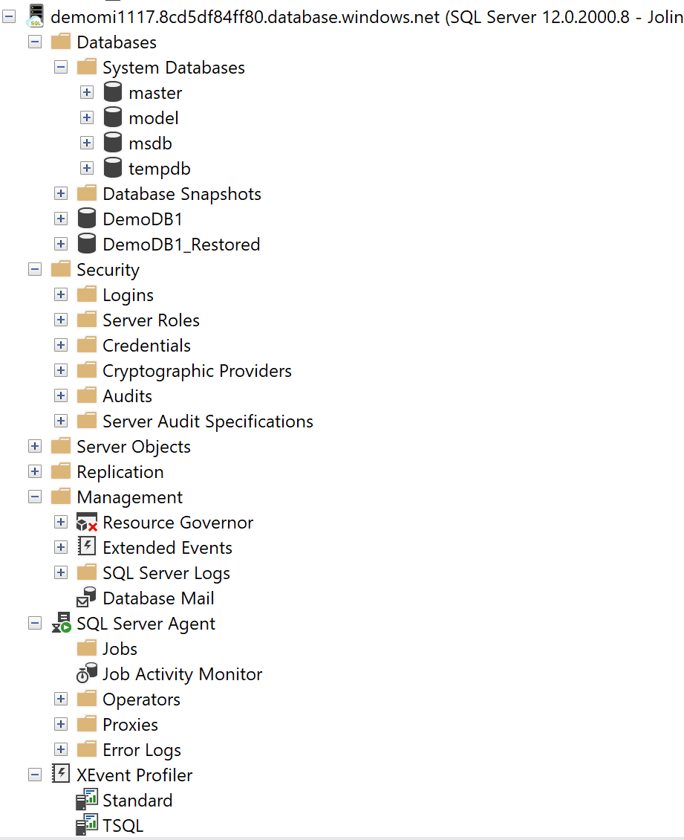
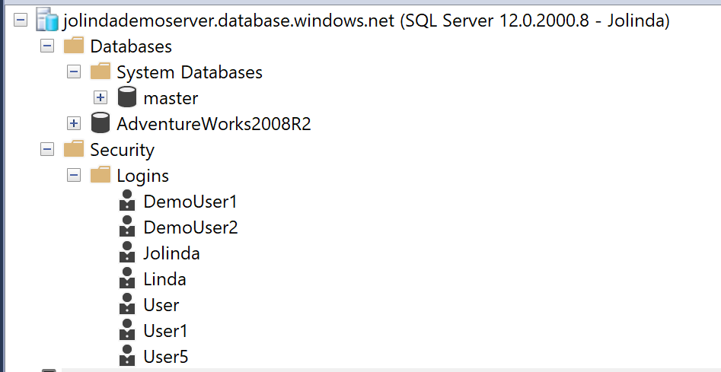
Azure SQL DB vs. MI

Slide 69
備份/還原
CREATE CREDENTIAL [https://backupdbsa.blob.core.windows.net/backups] WITH IDENTITY = 'SHARED ACCESS SIGNATURE',
SECRET = 'sv=2017-11-09&ss=bfqt&srt=sco&sp=rwdlacup&se=2018-11-17T13:34:23Z&st=2018-11-17T05:34:23Z&spr=https&sig=ybInLOAH%2B3jrwZIzcmdmk3l8PRdmtXUb7PKDZv8cX2g%3D'
BACKUP DATABASE DemoDB1 TO URL = 'https://backupdbsa.blob.core.windows.net/backups/DemoDB1_1.bak' WITH COPY_ONLY
BACKUP DATABASE DemoDB1 TO URL = 'https://backupdbsa.blob.core.windows.net/backups/DemoDB1_2.bak’
Msg 41904, Level 16, State 1, Line 8
BACKUP DATABASE failed. SQL Database Managed Instance supports only COPY_ONLY full database backups which are initiated by user.
RESTORE DATABASE DemoDB1_Restored FROM URL = 'https://backupdbsa.blob.core.windows.net/backups/DemoDB1_1.bak'

Slide 70
Demo: Connect to a MI from on-premises and jumpbox on Azure

Slide 71
如何監控效能 - 工具介紹

Slide 72
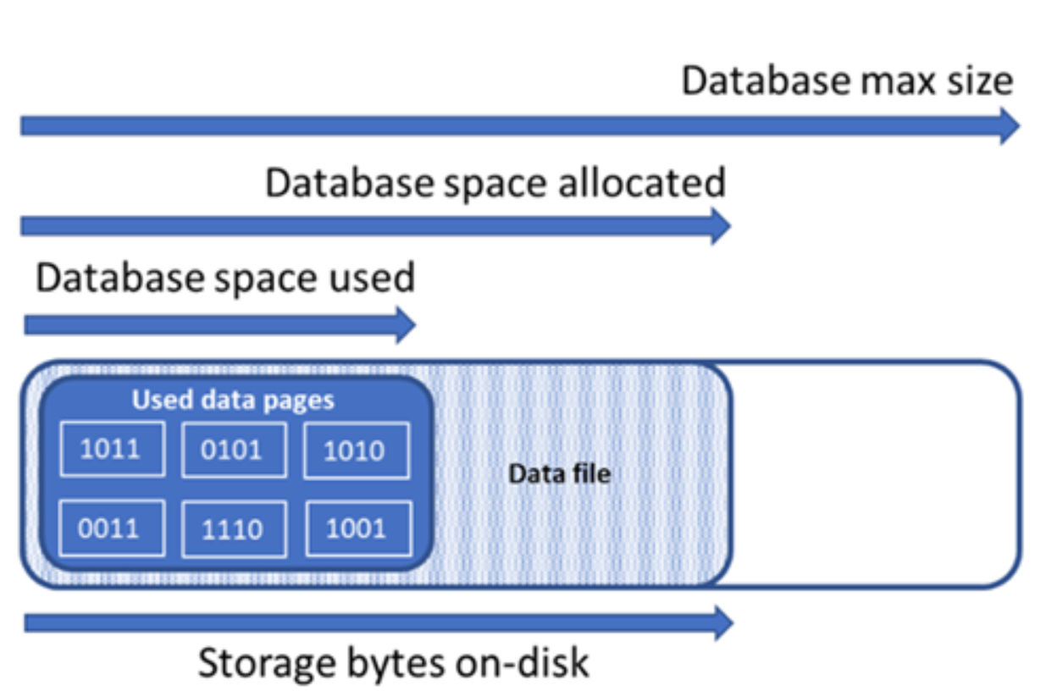
管理檔案空間
-- Connect to the user database
-- Database data space allocated in MB and database data space allocated unused in MB
SELECT SUM(size/128.0) AS DatabaseDataSpaceAllocatedInMB,
SUM(size/128.0 - CAST(FILEPROPERTY(name, 'SpaceUsed') AS int)/128.0) AS DatabaseDataSpaceAllocatedUnusedInMB
FROM sys.database_files
GROUP BY type_desc
HAVING type_desc = 'ROWS'

Slide 73
監控資源使用
可透過下列 DMV，檢視資源使用狀況:
sys.resource_stats:所有 DBs，每5分鐘抓一次，保留14天記錄
sys.dm_db_resource_stats:單一 DB，每15秒抓一次，保留近一小時記錄
Azure Portal Tools
Other
SQL_Azure_Perf_Stats.sql
CPU_query.sql

Slide 74
How to View Use Related to Tier Limits?
--回傳所有在master db上的運算使用率和view
--此view每5分鐘抓取一次資料，歷史資料保留14天
SELECT * FROM sys.resource_stats
--captures data every 15 seconds and maintains historical data for one hour
SELECT * FROM sys.dm_db_resource_stats
--Maximum concurrent requests
SELECT COUNT(*) AS [Concurrent_Requests]
FROM sys.dm_exec_requests R
--Maximum sessions
SELECT COUNT(*) AS [Sessions]
FROM sys.dm_exec_connections

Slide 75
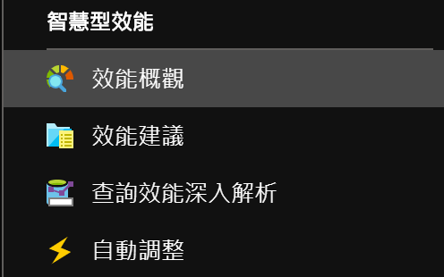
Azure Portal Tools
效能建議 (Performance recommendations)
查詢效能深入解析 (Query Performance Insight)
Intelligent Insights

Slide 76
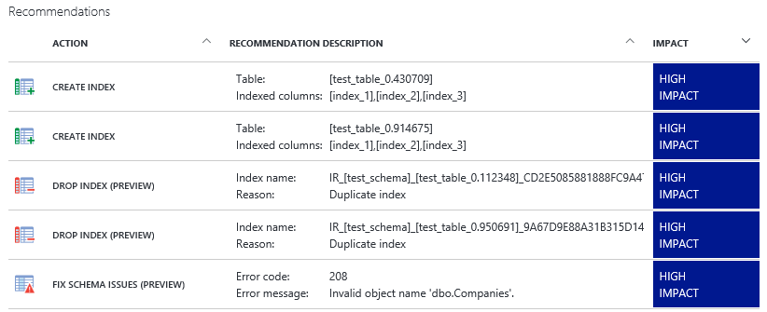
效能建議 (Performance recommendations)
提供以下建議:
建立索引
卸除索引
查詢參數化
修正結構描述問題 (Preview)

Slide 77
效能建議 - 查詢參數化
當您有一或多個查詢不斷被重新編譯，但結果都是相同的查詢執行計劃時，即會出現參數化查詢 建議。
這種狀況會製造套用強制參數化的機會。 而強制參數化允許查詢計畫納入快取並在未來重複使用，以改善效能並減少資源使用量。

Slide 78
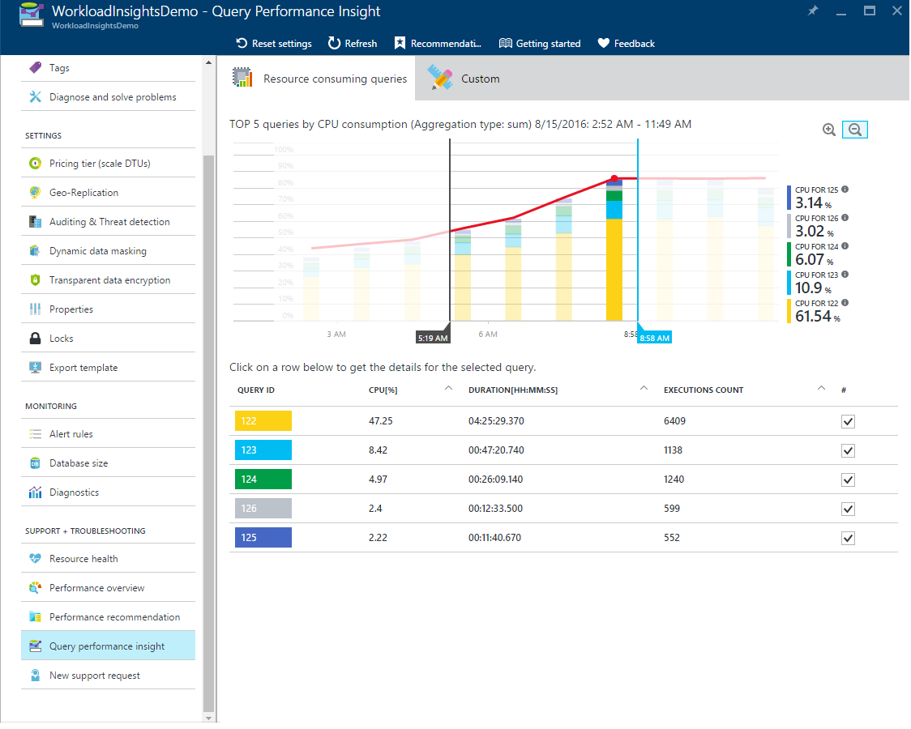
查詢效能深入解析 (Query Performance Insight)

Slide 79
查詢存放區 (Query Store)
SQL 2016 (含以後) 支援的功能
快速找出因為查詢計劃中的變更所導致的效能差異，以簡化效能疑難排解。
自動擷取查詢、計劃及執行階段統計資料的記錄，並會保留這些記錄供您檢閱。

Slide 80
查詢存放區 (Query Store) 組態最佳化
Capture mode: Auto – 忽略不頻繁的查詢及包含無意義的編譯和執行期間的查詢。 執行計數、編譯和執行階段持續時間的臨界值會在內部決定
Statistics collection interval : 把資料彙總到query store的頻率，建議為每60分鐘做一次
Flush interval : 將寫入查詢存放區的資料保存到磁碟的頻率。增加寫入磁碟的頻率，避免一次寫入過多資料，執行太久。以前預設是50分，現在已經改為建議的 15分鐘

Slide 81
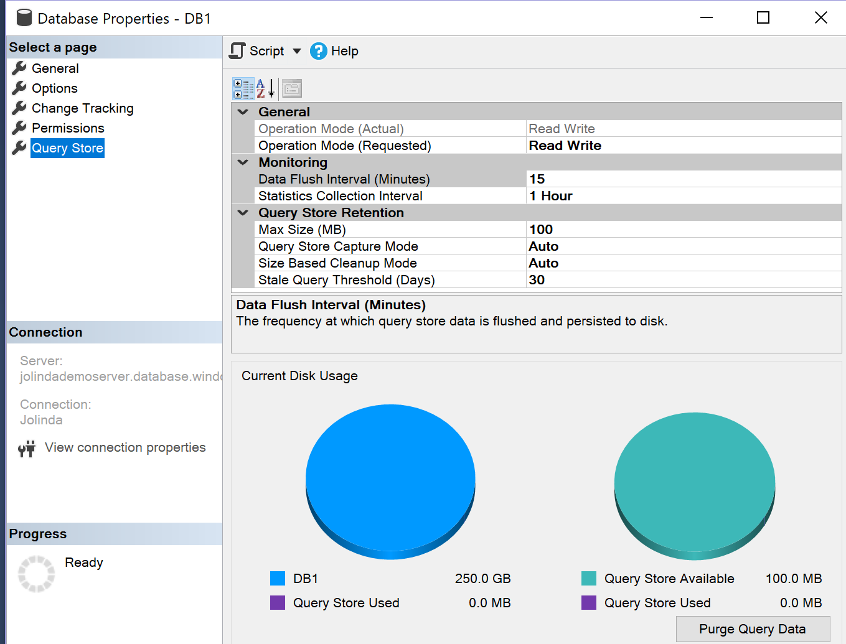
查詢存放區 (Query Store) 組態最佳化
可使用 DMV 檢視查詢存放區屬性sys.database_query_store_options

Slide 82
Lab8: 使用 Azure Portal 工具監控效能

Slide 83
Lab9: 使用查詢存放區 (Query Store) 監控效能

Slide 84
使用 DMV 監控 Azure SQL Database
在 SQL Database 中，查詢動態管理檢視需要 VIEW DATABASE STATE 權限。
GRANT VIEW DATABASE STATE TO database_user;
Identify CPU performance issues
Identify IO performance issues
Identify tempdb performance issues
Identify long running transactions
Identify memory grant wait performance issues
Monitoring connections
Finding top N queries
Monitoring blocked queries

Slide 85
Lesson Learned
CPU high on readable secondary
Data lag on readable secondary
Why Azure VM cannot connect SQL database?

Slide 86
CPU High on readable secondary
We don't enable QDS on readable secondary by default.
High CPU occurring right now
Run CPU_query.sql for over 5 minutes.
The first section of data points out top 10 CPU consuming queries in past 5 minutes (delta data).
Second section of data will output all queries that were still running and consuming CPU when the troubleshooting query was run.
Future data capturing
Locate a client machine that has SQL Server client tools installed and make sure you can connect to your SQL Database
Save CPU_query.sql into a file called CPU_query.sql (as attachment)
Run sqlcmd.exe -S%SERVERNAME% -U%USERNAME% -P%PASSWORD% -d%DBNAME% -w5000 -iCPU_Query.sql -oCPU_Query.sql.out
Wait until the problem occurs
Stop the command sqlcmd.exe by Ctrl+C
Examine the cpu_query.sql.out file and look at the period when you had high CPU. The queries in the output within the time window are the queries that consumed high CPU and need to be tuned.

Slide 87
CPU High on readable secondary
Query text form Query Hash using DMV
-- Insert desired <query_hash> below
select getdate() runtime, * from
(SELECT query_stats.query_hash,
SUM(query_stats.total_worker_time) 'total_worker_time',
SUM(query_stats.execution_count) 'execution_count',
SUM(total_logical_reads) 'total_logical_reads',
REPLACE (REPLACE (MIN(query_stats.statement_text), CHAR(10), ' '), CHAR(13), ' ') AS "Statement_Text"
FROM
(SELECT QS.*,
SUBSTRING(ST.text, (QS.statement_start_offset/2) + 1,
((CASE statement_end_offset
WHEN -1 THEN DATALENGTH(ST.text)
ELSE QS.statement_end_offset END
- QS.statement_start_offset)/2) + 1) AS statement_text
FROM sys.dm_exec_query_stats AS QS
CROSS APPLY sys.dm_exec_sql_text(QS.sql_handle) as ST) as query_stats
group by query_hash) t
where query_hash=<query_hash>)

Slide 88
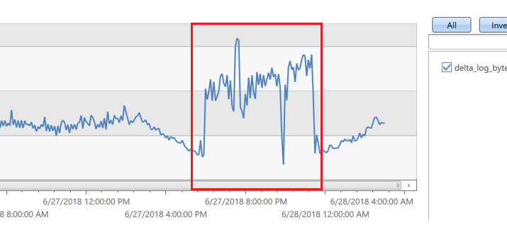
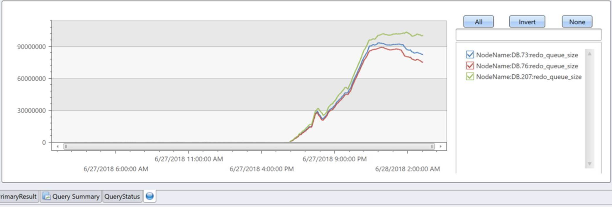
Data Lag on readable secondary
Issue
====
Data lag between primary and secondary.
Log Analysis
===========
Log generation rate grows rapidly on Primary.
The redo queue size accumulate gradually on Secondary.
Workaround
===========
Optimize DELETE TOP query
Extend Primary DBs to reduce loading
sys.geo_replication_links

Slide 89
Why Azure vm cannot connect sql database?
If client is connecting outside Azure:
TCP outbound port, 1433, needs to be open on the network, and on the specific device
Control Ring IP address for the SQL logical server is whitelisted on the network, as their firewall settings may block connection attempts to SQL Database
If client is connecting inside Azure:
ADO.NET 4.5 (or later) initiates a brief interaction with the Azure cloud, and receives a dynamically identified port number.
The dynamically identified port number is in the range of 11000-11999.

Slide 90
常見問題

Slide 91
客戶常見問題
使用者如何設定備份 Azure SQL DB?備份頻率?
如何還原資料庫?
Azure SQL DB HA?
更改定價層會有 Downtime 嗎?
Azure SQL DB 與 SQL Managed Instance 差別?
資源群組 (RG)或資料庫誤刪怎麼辦?
Azure SQL DB 內建是否有auto-scale功能?
Geo-Replication 是同步 or 非同步模式?
如何監控 concurrent request/workers?

Slide 92
Thank You!

